Slide 1
Система подготовки к международным исследованиям PIRLS, TIMSS, PISA и внешней оценке учебных достижений учащихся на уроках и внеурочное время
КГУ СОШ №11
Имангазина Бану Калиевна

Slide 2
Цель проведения PISA идентична цели математической грамотности:
Способность формулировать, применять и интерпретировать математику в разнообразных контекстах.
Математические рассуждения, использование математических понятий, процедур, фактов и инструментов для описания, объяснения и предсказания явлений.

Slide 3
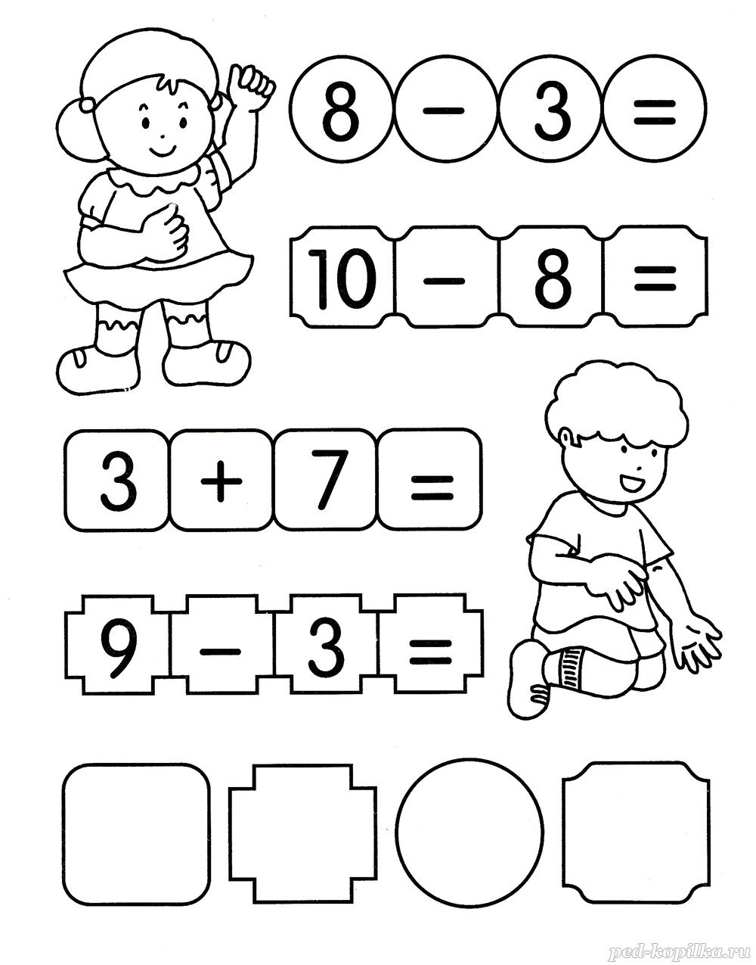
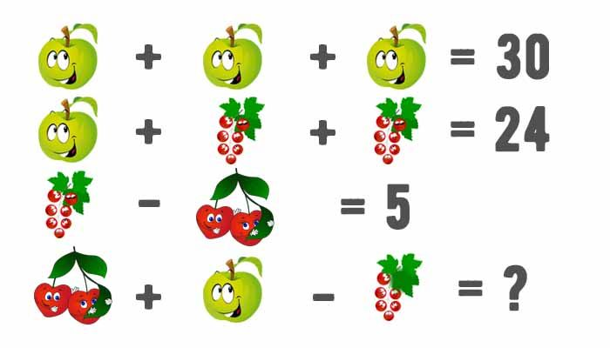
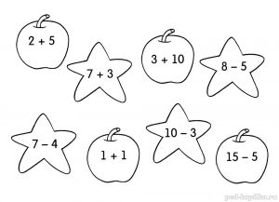
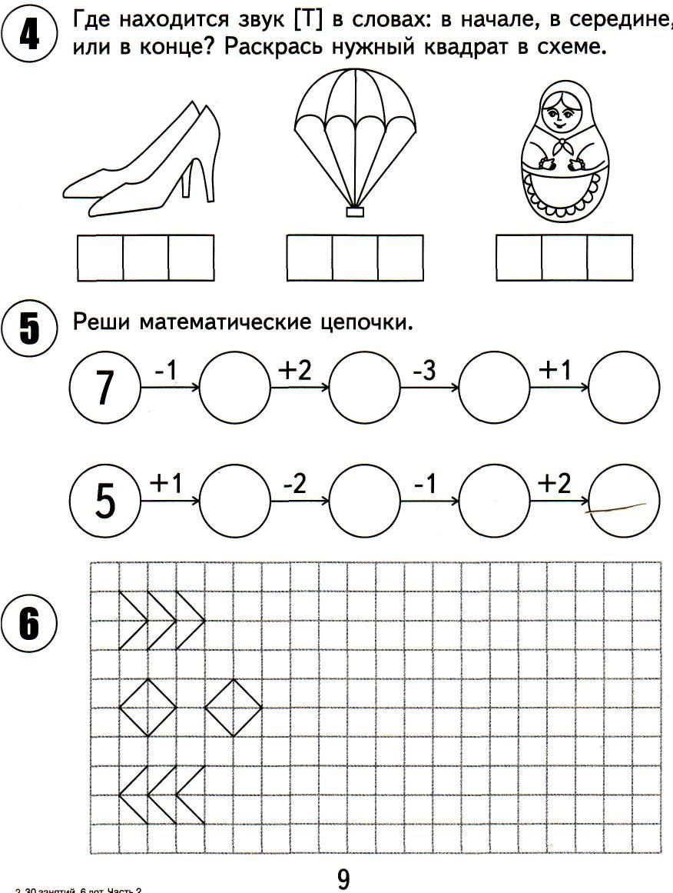

Slide 4
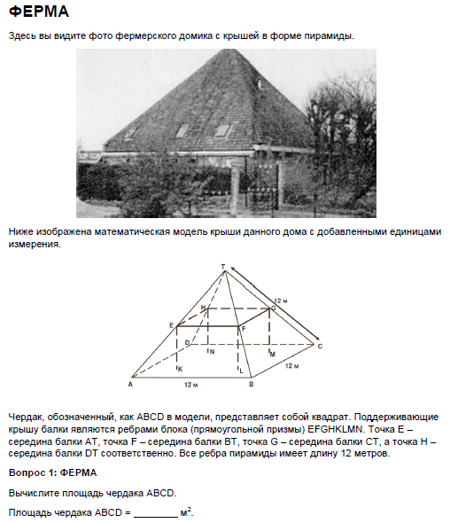
Примеры заданий
ФЕРМА: ОЦЕНКА ОТВЕТА НА ВОПРОС 1
ЦЕЛЬ ВОПРОСА:
Область математического содержания: Изменение и зависимости
Контекст: Научный
Познавательная деятельность: Воспроизведение, определения, вычисления
Ответ принимается полностью
144 (единица измерения уже указана).
Вопрос 2: ФЕРМА
Вычислите длину EF, одного из горизонтальных ребер блока.
Длина EF = ________ м.
ФЕРМА: ОЦЕНКА ОТВЕТА НА ВОПРОС 2
ЦЕЛЬ ВОПРОСА:
Область математического содержания: Пространство и форма
Контекст: Профессиональный
Познавательная деятельность: Установление связей и интеграция информации для решения задачи
Ответ принимается полностью
6 (единица измерения уже указана).

Slide 5
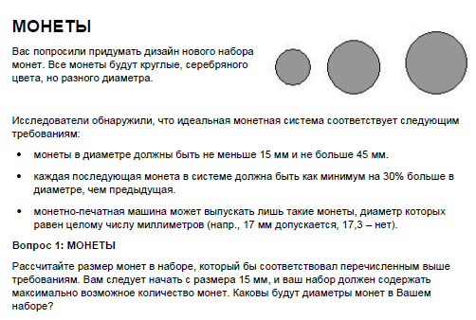
15 - 20 - 26 - 34 - 45. Допускается, что ответ будет представлен в виде чертежа монет нужного диаметра.
Ответ принимается частично
Представлен набор монет, который подходит по трем критериям, но не набор, в котором представлено максимально возможное количество монет, напр., 15 - 21 - 29 - 39, или 15 - 30 - 45
ИЛИ
Первые три диаметра верны, последние два нет (напр., 15 - 20 - 26 - )
ИЛИ
Первые четыре диаметра указаны верно, а последний – нет (напр., 15 - 20 - 26 – 34 - )

Slide 6
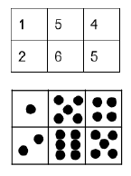
Ответ принимается полностью
Верхний ряд (1 5 4) Нижний ряд (2 6 5). Аналогичный ответ, показанный в виде поверхности игральной кости, также засчитывается.

Slide 7
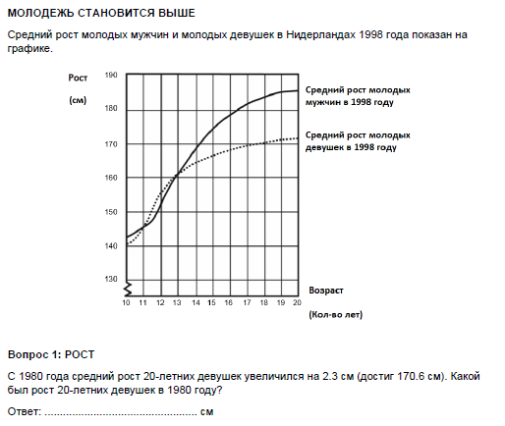
РОСТ: ОЦЕНКА ОТВЕТА НА ВОПРОС 1
Ответ принимается полностью
168.3 см (единица измерения уже указан
РОСТ: ОЦЕНКА ОТВЕТА НА ВОПРОС 2
Ответ принимается полностью
Ответ в данном случае должен содержать в себе «изменение» градиента кривой для девушек. Это может быть выражено прямо или косвенно. Код 11 и Код 12 присваиваются ответам, в которых уровень наклона кривой графика выражен прямо, а код 13 – косвенным ответам с указанием роста до и после 12 лет.
Ссылается на уменьшение наклона кривой, начиная с 12 лет. Для выражения мысли используется повседневный язык, а не математический.
• Кривая больше не идет вверх, она постепенно выпрямляется.
• Кривая выравнивается.
• Кривая более ровная после 12 лет.
• Линия девушек начинает выравниваться, а линия мужчин стремится вверх.
• Кривая выпрямляется, а линия мужчин продолжает расти.
Ссылается на уменьшение наклона кривой, начиная с 12 лет. Для выражения мысли используется математический язык.
• Вы можете видеть, что угол наклона становится меньше.
• Уровень изменения кривой уменьшается после 12 лет.
• [Учащийся рассчитал угол наклона в отношении к оси X до и после 12 лет.]
В целом, если такие слова, как «наклон», «уклон» или «уровень изменения» употреблены, то можно считать, что математический язык был использован.
Код 13: Непосредственное сравнение роста (сравнение может быть выражено косвенно).
• В период с 10 до 12 лет рост увеличивается на 15 см, но с 12 до 20 лет рост увеличивается лишь на 17 см.
• Средний уровень роста в период с 10 до 12 лет составляет около 7.5 см в год, но около 2 см в год в период с 12 до 20 лет.

Slide 8
Ответ не принимается
Указано, что рост девушек уступает росту мужчин, но НЕ упоминается угол наклона кривой роста девушек или сравнение роста девушек до и после 12 лет.
• Кривая роста девушек уступает кривой роста мужчин.
Если ученик отмечает, что кривая роста девушек становится более прямой, и, ВДОБАВОК, что рост девушек уступает росту мужчин, тогда ответ принимается полностью (Код 11, 12 или 13). Цель не заключается в сравнении кривых роста мужчин и девушек, поэтому стоит не обращать внимания на такие сравнения, а судить по всему ответу.
Другие ответы.
Например, ответ не содержит в себе описание графика, несмотря на то, что в самом вопросе четко прописано, что объяснение должно основываться на ГРАФИКЕ.
• Девушки взрослеют рано.
• Потому что девушки преодолевают процесс взросления раньше мужчин, поэтому скачок их роста происходит раньше.
• Рост девушек замедляется после 12 лет. [Дает утверждение, но без ссылки на график]
РОСТ: ОЦЕНКА ОТВЕТА НА ВОПРОС 3
Ответ принимается полностью
Указан правильный интервал, с 11 до 13 лет.
• Между 11 и 13 годами.
• В период с 11 до 13 лет девушки в среднем выше мужчин.
• 11-13.
Указано, что девушки выше мужчин, когда им по 11 и 12 лет. (Этот ответ правильный, так как, говоря повседневным языком, подразумевается интервал между 11-13 лет).
• Девушки выше мужчин, когда им по 11 и 12 лет.
• В возрасте 11 и 12 лет.
Ответ принимается частично
Иные чередования (11,12,13), не включенные в пункт «Ответ принимается полностью».
• С 12 до 13.
• 12.
• 13.
• 11.
• С 11.2 до 12.8.
Ответ не принимается
Другие ответы.
• 1998.
• Девушки выше мужчин в возрасте после 13 лет.
• Девушки выше мужчин в период с 10 до 11 лет.

Slide 9
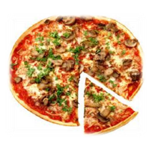
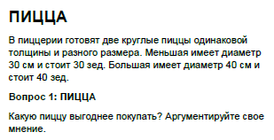
Ответ принимается полностью
Приведен аргумент, что площадь поверхности пиццы увеличивается быстрее в сравнении с ее стоимостью, поэтому покупать большую пиццу выгоднее
• Диаметр пиццы соответствует ее стоимости, но количество пиццы зависит от ее площади, поэтому вы получаете больше пиццы за один зед, покупая большую пиццу.
Вычислена площадь и количество пиццы за один зед для каждого размера, чтобы прийти к выводу, что большая пицца выгоднее.
• Площадь меньшей пиццы составляет 0.25 x π x 30 x 30 = 225π; размер пиццы за один зед - 23.6 см2; площадь большей пиццы составляет 0.25 x π x 40 x 40 = 400π; размер пиццы за один зед - 31.4 см2, следовательно, большая пицца выгоднее.
Ответ не принимается
Их стоимость одинакова. (Данный неправильный ответ вынесен отдельно, так как мы бы хотели отследить, сколько студентов отвечает подобным образом).
Другие ответы ИЛИ верный ответ без верного объяснения.
Ответ отсутствует.

Slide 10
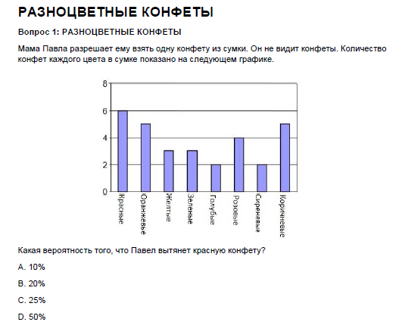
Ответ принимается полностью
Код 1: B. 20%.

